Slide 1
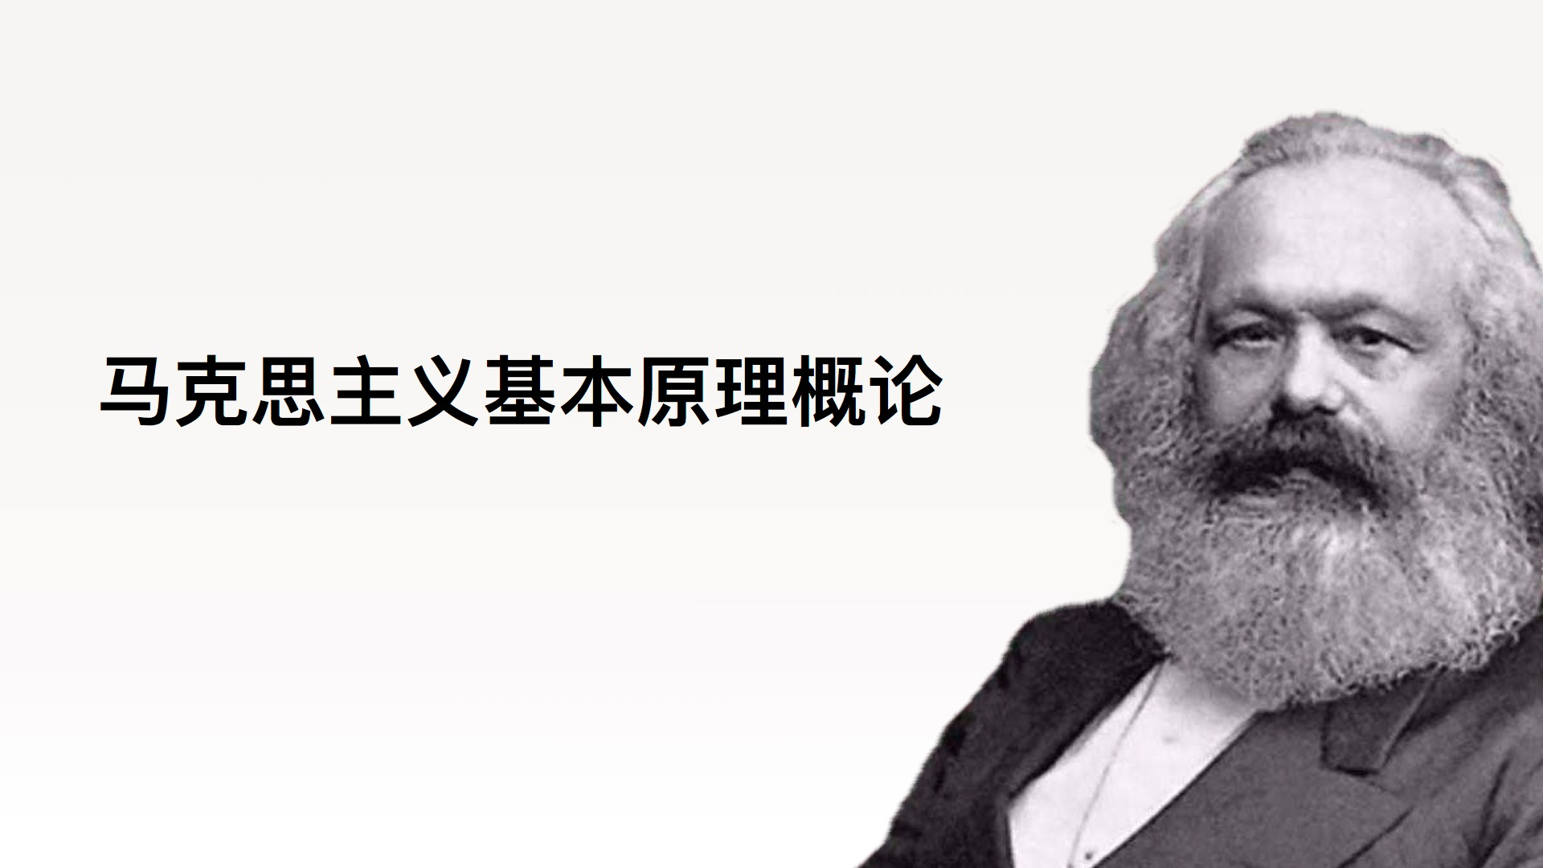

Slide 2
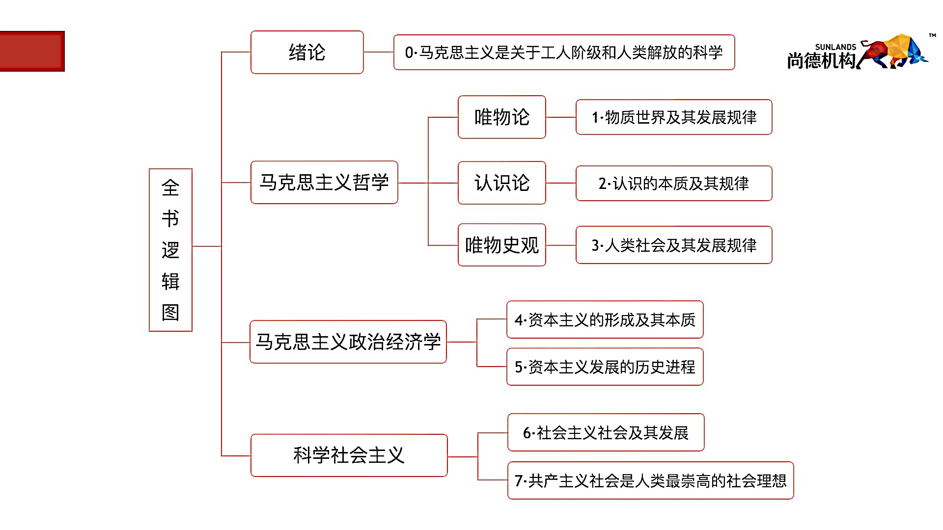

马克思主义基本原理概论
芝士学院 吴双

Slide 3
第四章：资本主义的形成及其本质
1
资本主义的形成
2
资本主义经济制度的本质特征
3
资本的流通过程和剩余价值的分配
4
资本主义的政治制度和意识形态

Slide 4
第二节 资本主义经济制度的本质特征
2.资本主义经济制度的
本质特征
条件
过程
结果
劳动力
资本主义生产过程
资本积累
Notes:
改成三级

Slide 5
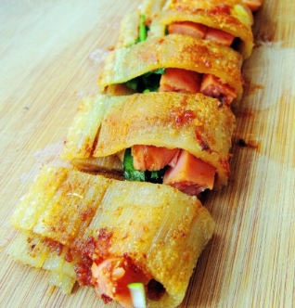
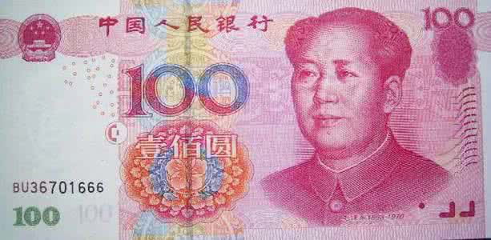
条件
劳动力
劳动力成为商品
劳动力使用价值和价值
第二节 资本主义经济制度的本质特征
钱=资本？

Slide 6

条件
劳动力
劳动力成为商品
劳动力使用价值和价值
第二节 资本主义经济制度的本质特征
条件：劳动力成为商品
货币转化为资本的关键是：
劳动力成为商品（选择题）
Notes:
货币：买东西。资本：钱生钱

Slide 7

条件
劳动力
劳动力成为商品
劳动力使用价值和价值
第二节 资本主义经济制度的本质特征
条件：劳动力成为商品
劳动力成为商品的条件（选择题、简答题）
1.劳动者有人身自由
2.劳动者丧失了一切生产资料和其他生活资料
Notes:
劳动者可以把劳动力当做自己的商品来支配
没有别的可以卖

Slide 8

条件
劳动力
劳动力成为商品
劳动力使用价值和价值
第二节 资本主义经济制度的本质特征
劳动力是商品
商品有使用价值和价值
劳动力有没有使用价值和价值？

Slide 9
条件
劳动力
劳动力成为商品
劳动力使用价值和价值
第二节 资本主义经济制度的本质特征
劳动力商品的价值和使用价值（选择题）
价值 | 维持自身生存所需的生活资料 + 繁育后代 + 接受教育和训练的费用 劳动力的价值决定还有一个重要的特点，就是它包括历史和道德的因素
使用价值 | 创造出比劳动力自身价值更大的价值
Notes:
样自己，养自己，学习
日本AV
不同国家，同一国家不同历史时期，价值有底线的

Slide 10
##货币转化为资本的关键是（ ）
A:​劳动力成为商品
B:​生产资料可以买卖
C:货币是一般等价物
D:货币是社会财富的一般代表

Slide 11
##货币转化为资本的关键是（ A）
A:​劳动力成为商品
B:​生产资料可以买卖
C:货币是一般等价物（否）
D:货币是社会财富的一般代表

Slide 12
#货币转化为资本的决定性条件是在流通中购买到（）
A.生产资料
B.劳动力
C.劳动资料
D.劳动对象

Slide 13
#货币转化为资本的决定性条件是在流通中购买到（B）
A.生产资料
B.劳动力
C.劳动资料
D.劳动对象

Slide 14
##劳动力价值决定的一个重要特点是（ ）
A:它由其生产的剩余价值决定
B:它由其使用价值决定
C:它包含历史和道德因素
D:它包含习惯和法律因素

Slide 15
##劳动力价值决定的一个重要特点是（C ）
A:它由其生产的剩余价值决定
B:它由其使用价值决定
C:它包含历史和道德因素
D:它包含习惯和法律因素

Slide 16
##劳动力商品使用价值的特殊性是（ ）
A:能生产出具有使用价值的物品
B:能生产出具有价值的商品
C:仅能生产出自身价值
D:能生产出大于自身价值的价值

Slide 17
##劳动力商品使用价值的特殊性是（ ）
A:能生产出具有使用价值的物品
B:能生产出具有价值的商品
C:仅能生产出自身价值
D:能生产出大于自身价值的价值

Slide 18
第二节 资本主义经济制度的本质特征
2.资本主义经济制度的
本质特征
条件
过程
结果
劳动力
资本主义生产过程

Slide 19
第二节 资本主义经济制度的本质特征
资本主义生产过程
劳动过程
价值增殖过程
谁产生剩余价值
生产剩余价值的过程
资本的本质

Slide 20

一个月养自己和我的一只小狗狗需要5000元
每天工作8小时，工作一个月，创造的价值是5000元
实际上每天上班11个小时，工作一个月，还是只收到了5000元工资

Slide 21
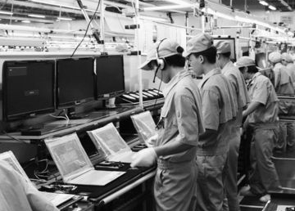
资本主义生产过程
劳动过程
价值增殖过程
第二节 资本主义经济制度的本质特征
资本主义的生产过程：劳动过程
①劳动过程：工人在资本家的监督下，劳动产品归资本家所有。

Slide 22

资本主义生产过程
劳动过程
价值增殖过程
第二节 资本主义经济制度的本质特征
资本主义的生产过程：价值增殖过程
Notes:
资本如何构成的，哪个部分增殖——价值构成——技术构成
人能够增殖，资本家就要剥削

Slide 23
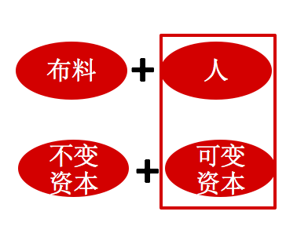
价值增殖过程
生产剩余价值的过程
绝对
超额
相对
资本的本质
谁产生剩余价值
价值构成
第二节 资本主义经济制度的本质特征
资本主义的生产过程：价值增殖过程
资本的价值构成：不变资本/可变资本
①不变资本（c）：以生产资料形式存在的资本——非人
②可变资本（v）：以劳动力形式存在的资本的价值，实现了价值增殖——人
资本的技术构成：生产资料/劳动力
Notes:
资本如何构成的，哪个部分增殖——价值构成——技术构成
人能够增殖，资本家就要剥削

Slide 24
##资本主义生产过程是（ ）
A:劳动过程和价值形成过程的统一
B:劳动过程和价值增殖过程的统一
C:劳动过程和创造新价值过程的统一
D:劳动过程和转移旧价值过程的统一

Slide 25
##资本主义生产过程是（ B）
A:劳动过程和价值形成过程的统一(否)
B:劳动过程和价值增殖过程的统一
C:劳动过程和创造新价值过程的统一
D:劳动过程和转移旧价值过程的统一

Slide 26
##根据资本不同部分在剩余价值生产中的不同作用，可以把全部资本划分为（ ）
A:生产资本与商业资本
B:职能资本与货币资本
C:不变资本和可变资本
D:固定资本和流动资本

Slide 27
##根据资本不同部分在剩余价值生产中的不同作用，可以把全部资本划分为（ ）
A:生产资本与商业资本
B:职能资本与货币资本
C:不变资本和可变资本
D:固定资本和流动资本

Slide 28
#劳动过程和价值增殖过程的统一是（ ）的生产过程
A:资本主义
B:资产阶级
C:金融资本
D:社会主义

Slide 29
#劳动过程和价值增殖过程的统一是（ A）的生产过程
A:资本主义
B:资产阶级
C:金融资本
D:社会主义

Slide 30
##以生产资料形式存在的资本是（）
A:可变资本
B:不变资本
C:货币资本
D:商品资本

Slide 31
##以生产资料形式存在的资本是（B）
A:可变资本
B:不变资本
C:货币资本
D:商品资本

Slide 32
不变资本和可变资本数量构成上的比例是资本的（ ）
A.有机构成
B.价值构成
C.技术构成
D.数量构成

Slide 33
不变资本和可变资本数量构成上的比例是资本的（B ）
A.有机构成
B.价值构成
C.技术构成
D.数量构成

Slide 34
#资本的价值构成是指（ ）
A:固定资本和流动资本的比例
B:所用资本和所费资本的比例
C:生产资料和劳动力的比例
D:不变资本和可变资本的比例

Slide 35
#资本的价值构成是指（ D）
A:固定资本和流动资本的比例
B:所用资本和所费资本的比例
C:生产资料和劳动力的比例(技术构成)
D:不变资本和可变资本的比例

Slide 36
价值增殖过程
生产剩余价值的过程
绝对
超额
相对
资本的本质
谁产生剩余价值
价值构成
第二节 资本主义经济制度的本质特征
资本主义生产中的剥削程度：剩余价值率
剩余价值m
剩余劳动时间
剩余价值率m’=
=
可变资本v
必要劳动时间
Notes:
剥削程度叫做剩余价值率

Slide 37
##准确地表明资本主义剥削程度的指标是（）
A:利润率
B:利息率
C:剩余价值率
D:平均利润率

Slide 38
##准确地表明资本主义剥削程度的指标是（）
A:利润率
B:利息率
C:剩余价值率
D:平均利润率

Slide 39
价值增殖过程
生产剩余价值的过程
绝对
超额
相对
资本的本质
谁产生剩余价值
价值构成
第二节 资本主义经济制度的本质特征
资本家要获得更多的剩余价值，可以通过两条途径：（简答题）
1.提高剩余价值率，即提高对工人的剥削程度
2.增加可变资本总量，以雇佣更多工人，扩大剥削范围
Notes:
如何提高剩余价值率，就是生产出来剩余价值

Slide 40
价值增殖过程
生产剩余价值的过程
绝对
超额
相对
资本的本质
谁产生剩余价值
价值构成
第二节 资本主义经济制度的本质特征
①绝对剩余价值（延长工作日、提高劳动强度） ——简单粗暴加班！
5 | 3
必要劳动时间
剩余劳动时间
5 | 4
必要劳动时间
剩余劳动时间
Notes:
必要劳动时间指劳动者的劳动时间中用于生产维持劳动者自身及其家庭生活所必需的生活资料的那部分时间
1886年美国芝加哥50万工人争取8小时工作日，“我们要把世界变个样，我们厌倦了白白的辛劳，光得到仅能糊口的工饷，从没有时间让我们去思考。 我们要闻闻花香，我们要晒晒太阳，我们相信：上帝只允许八小时工作日。”

Slide 41

价值增殖过程
生产剩余价值的过程
绝对
超额
相对
资本的本质
谁产生剩余价值
价值构成
第二节 资本主义经济制度的本质特征
个别资本家追求更多的剩余价值，资本家的直接目的
超额剩余价值
超额利润是个别生产价格低于社会生产价格的差额，是超额剩余价值的转化形式。
社会劳动生产效率都提高了
新的剥削方法
Notes:
每个资本家都想提高自己记得效率
生产衣服，想提高生产率，我要提高机器，原料各种的，一个服装厂，做不动，各行各业都要提高

Slide 42
价值增殖过程
生产剩余价值的过程
绝对
超额
相对
资本的本质
谁产生剩余价值
价值构成
第二节 资本主义经济制度的本质特征
生产剩余价值的方法
②相对剩余价值（社会劳动生产率提高）——潜移默化压榨！
5 | 3
必要劳动时间
剩余劳动时间
3 | 5
必要劳动时间
剩余劳动时间
Notes:
必要劳动时间指劳动者的劳动时间中用于生产维持劳动者自身及其家庭生活所必需的生活资料的那部分时间
我们公司生产衣服，我想提高生产率我要换更先进的机器，更好的原料等等，这都要全社会提高才能做到

Slide 43
## 由于提高劳动强度而生产的剩余价值属于（）
A:绝对剩余价值
B:超额剩余价值
C:相对剩余价值
D:超额利润

Slide 44
## 由于提高劳动强度而生产的剩余价值属于（）
A:绝对剩余价值
B:超额剩余价值
C:相对剩余价值
D:超额利润

Slide 45
#在必要劳动时间不变的情况下，将工作日延长所生产出的剩余价值是（ ）
A:绝对剩余价值
B:相对剩余价值
C:超额剩余价值
D:平均剩余价值

Slide 46
#在必要劳动时间不变的情况下，将工作日延长所生产出的剩余价值是（A ）
A:绝对剩余价值
B:相对剩余价值
C:超额剩余价值
D:平均剩余价值

Slide 47
##资本家提高劳动生产率的直接目的是（ ）
A.生产绝对剩余价值
B.获取超额剩余价值
C.生产相对剩余价值
D.降低劳动力价值

Slide 48
##资本家提高劳动生产率的直接目的是（B ）
A:生产绝对剩余价值
B:获取超额剩余价值
C:生产相对剩余价值
D:降低劳动力价值

Slide 49
##在必要劳动时间和劳动生产率不变的条件下增加剩余价值生产的方法是（）
A:绝对剩余价值生产
B:相对剩余价值生产
C:超额剩余价值生产
D:平均剩余价值生产

Slide 50
##在必要劳动时间和劳动生产率不变的条件下增加剩余价值生产的方法是（）
A:绝对剩余价值生产
B:相对剩余价值生产
C:超额剩余价值生产
D:平均剩余价值生产

Slide 51
##相对剩余价值生产的条件是（）
A:个别企业劳动生产率的提高
B:本部门劳动生产率的提高
C:社会劳动生产率的提高
D:个别企业劳动生产率的提高快于社会劳动生产率的提高

Slide 52
##相对剩余价值生产的条件是（C）
A:个别企业劳动生产率的提高
B:本部门劳动生产率的提高
C:社会劳动生产率的提高
D:个别企业劳动生产率的提高快于社会劳动生产率的提高

Slide 53
#相对剩余价值的获得是（ ）
A:延长工作日、增加剩余劳动时间的结果
B:工作日不变、增加必要劳动时间的结果
C:个别企业提高劳动生产率的结果
D:全社会劳动生产率普遍提高的结果

Slide 54
#相对剩余价值的获得是（D ）
A:延长工作日、增加剩余劳动时间的结果
B:工作日不变、增加必要劳动时间的结果
C:个别企业提高劳动生产率的结果
D:全社会劳动生产率普遍提高的结果

Slide 55
##超额利润是（ ）
A:个别价值低于社会价值的差额
B:个别价值低于社会生产价格的差额
C:个别生产价格低于社会市场价格的差额
D:个别生产价格低于社会生产价格的差额

Slide 56
##超额利润是（ ）
A:个别价值低于社会价值的差额
B:个别价值低于社会生产价格的差额
C:个别生产价格低于社会市场价格的差额
D:个别生产价格低于社会生产价格的差额

Slide 57
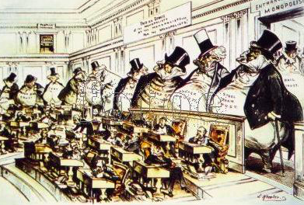
价值增殖过程
生产剩余价值的过程
绝对
超额
相对
资本的本质
谁产生剩余价值
价值构成
第二节 资本主义经济制度的本质特征
资本的本质：资产阶级和无产阶级之间剥削与被剥削的生产关系
（选择题）

Slide 58
第二节 资本主义经济制度的本质特征
2.资本主义经济制度的
本质特征
条件
过程
结果
劳动力成为商品
资本主义生产过程

Slide 59
2.资本主义经济制度的
本质特征
条件
过程
结果
第二节 资本主义经济制度的本质特征
结果：资本积累
资本积累的含义：把剩余价值再转化为资本，（ ）是资本积累的源泉。
（选择题）

Slide 60
2.资本主义经济制度的
本质特征
条件
过程
结果
第二节 资本主义经济制度的本质特征
结果：资本积累
资本积累的含义：把剩余价值再转化为资本，（ 剩余价值 ）是资本积累的源泉。
（选择题）
剩余价值的唯一源泉是（ 可变资本）
(资本积累)是资本主义扩大再生产的重要源泉

Slide 61
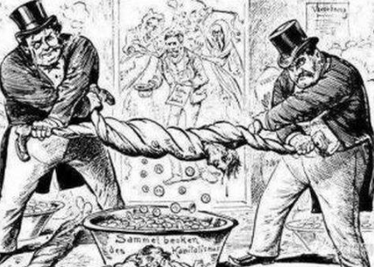
2.资本主义经济制度的
本质特征
条件
过程
结果
第二节 资本主义经济制度的本质特征
结果：资本积累
实质：（简答题）
①资本家用无偿占有工人创造的（）
②进行资本积累来增大（）
③以便继续占有更多的（）
④从而占有不断增大的资本来扩大对工人的（）

Slide 62
2.资本主义经济制度的
本质特征
条件
过程
结果
第二节 资本主义经济制度的本质特征
结果：资本积累
实质：（简答题）
①资本家用无偿占有工人创造的剩余价值
②进行资本积累来增大规模
③以便继续占有更多的剩余价值
④从而占有不断增大的资本来扩大对工人的剥削和统治

Slide 63
第二节 资本主义经济制度的本质特征
2.资本主义经济制度的
本质特征
条件
过程
结果
劳动力
资本主义生产过程
资本积累

Slide 64
##资本积累的源泉是（ ）
A:使用价值
B:剩余价值
C:价值
D:交换价值

Slide 65
##资本积累的源泉是（ B）
A:使用价值
B:剩余价值
C:价值
D:交换价值

Slide 66
##资本主义扩大再生产的重要源泉是（ ）
A:剩余价值
B:资本积累
C:不变资本
D:可变资本

Slide 67
##资本主义扩大再生产的重要源泉是（ ）
A:剩余价值（否）
B:资本积累
C:不变资本
D:可变资本

Slide 68
##剩余价值的唯一源泉是（ ）
A:全部预付资本
B:可变资本
C:不变资本
D:生产资料

Slide 69
##剩余价值的唯一源泉是（ ）
A:全部预付资本
B:可变资本
C:不变资本
D:生产资料

Slide 70
第四章：资本主义的形成及其本质
1
资本主义的形成
2
资本主义经济制度的本质特征
3
资本的流通过程和剩余价值的分配
4
资本主义的政治制度和意识形态

Slide 71
第三节 资本的流通过程和剩余价值的分配
3.资本的流通过程和
剩余价值的分配
流通过程
剩余价值分配
单个资本
社会资本
经济危机

Slide 72
流通过程
单个资本
社会资本
经济危机
单个资本循环
单个资本周转
第三节 资本的流通过程和剩余价值的分配
单个资本的循环（选择题）
买原材料
加工生产
卖了赚钱
购买阶段
生产阶段
决定作用
销售阶段
循环阶段
生产剩余价值
实现剩余价值
货币资本
生产资本
商品资本
资本职能

Slide 73
##产业资本的循环运动（）
A:只包括流通阶段而不包括生产阶段
B:只包括生产阶段而不包括流通阶段
C:是购买、生产、销售三个阶段的统一
D:是购买商品和销售商品两个阶段的统一

Slide 74
##产业资本的循环运动（）
A:只包括流通阶段而不包括生产阶段
B:只包括生产阶段而不包括流通阶段
C:是购买、生产、销售三个阶段的统一
D:是购买商品和销售商品两个阶段的统一

Slide 75
产业资本的循环包括（ ）
A:生产、流通和销售阶段
B:生产、储存和销售阶段
C:购买、生产和销售阶段
D:购买、生产和储存阶段

Slide 76
产业资本的循环包括（C ）
A:生产、流通和销售阶段
B:生产、储存和销售阶段
C:购买、生产和销售阶段
D:购买、生产和储存阶段

Slide 77
#产业资本循环中为生产剩余价值准备条件的阶段是（ ）
A:生产阶段
B:流通阶段
C:购买阶段
D:销售阶段

Slide 78
#产业资本循环中为生产剩余价值准备条件的阶段是（C ）
A:生产阶段
B:流通阶段
C:购买阶段
D:销售阶段

Slide 79
##产业资本循环采取的职能形式是（）
A:生产资本、流通资本和银行资本
B:生产资本、商业资本和银行资本
C:货币资本、生产资本和商品资本
D:货币资本、生产资本和商业资本

Slide 80
##产业资本循环采取的职能形式是（C）
A:生产资本、流通资本和银行资本
B:生产资本、商业资本和银行资本
C:货币资本、生产资本和商品资本
D:货币资本、生产资本和商业资本

Slide 81
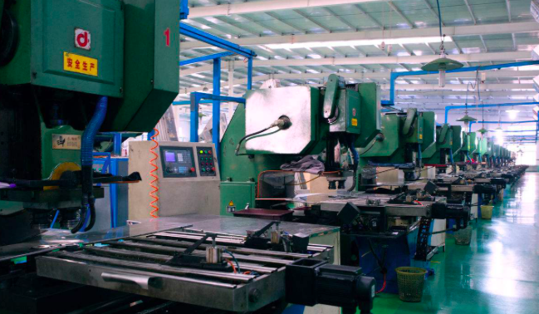
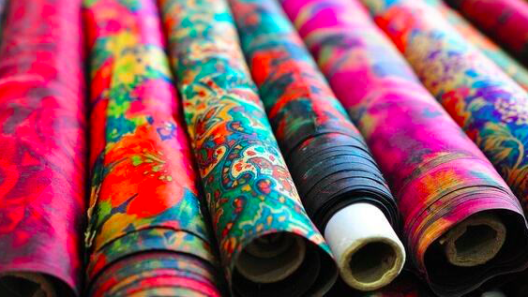
流通过程
单个资本
社会资本
经济危机
单个资本循环
单个资本周转
第三节 资本的流通过程和剩余价值的分配
单个资本的周转 （选择题）
这种不断重复、周而复始的资本循环过程，就是资本周转。
根据价值周转方式的不同，生产资本可以划分为固定资本和流动资本

Slide 82
流通过程
单个资本
社会资本
经济危机
单个资本循环
单个资本周转
第三节 资本的流通过程和剩余价值的分配
影响资本周转速度的快慢的两个因素 （了解）
1.资本周转时间的长短，包括生产时间和流通时间的长短
2.生产资本的构成，固定资本和流动资本自身的周转速度

Slide 83
##根据价值周转方式的不同，资本家的生产资本可以划分为（ ）
A:不变资本和可变资本
B:固定资本和流动资本
C:商品资本和流通资本
D:个别资本和社会资本

Slide 84
##根据价值周转方式的不同，资本家的生产资本可以划分为（B ）
A:不变资本和可变资本（否）
B:固定资本和流动资本
C:商品资本和流通资本
D:个别资本和社会资本

Slide 85
##依据价值周转方式的不同，资本可划分为（ ）
A:固定资本和流动资本
B:不变资本和可变资本
C:固定资本和可变资本
D:流动资本和不变资本

Slide 86
##依据价值周转方式的不同，资本可划分为（ ）
A:固定资本和流动资本
B:不变资本和可变资本(否)
C:固定资本和可变资本(否)
D:流动资本和不变资本(否)

Slide 87
第三节 资本的流通过程和剩余价值的分配
3.资本的流通过程和
剩余价值的分配
流通过程
剩余价值分配
单个资本
社会资本
经济危机

Slide 88
流通过程
单个资本
社会资本
经济危机
第三节 资本的流通过程和剩余价值的分配
有钱
社会资本的再生产（选择题）
社会资本再生产的核心问题：
社会总产品的各个构成部分是如何实现的
投资
生产
赚钱
投资
一是第一部类所生产的全部生产资料，
二是第二部类所生产的全部消费资料。
赚钱
再生产
投资
赚钱
Notes:
辣椒——老干妈——老干妈炒饭
“实现”：卖出去——变现

Slide 89
##考察社会资本再生产，核心问题是分析（ ）
A:社会总产品的各个构成部分是如何实现的
B:剩余价值是如何转化为平均利润的
C:剩余价值是怎样生产的
D:资本循环是怎样运行的

Slide 90
##考察社会资本再生产，核心问题是分析（ ）
A:社会总产品的各个构成部分是如何实现的
B:剩余价值是如何转化为平均利润的
C:剩余价值是怎样生产的
D:资本循环是怎样运行的

Slide 91
#社会总产品是社会各个物质生产部门在一定时期(通常是一年)内生产的（ ）
A:全部剩余价值的总和
B:全部生产资料的总和
C:全部物质资料的总和
D:全部消费资料的总和

Slide 92
#社会总产品是社会各个物质生产部门在一定时期(通常是一年)内生产的（ C）
A:全部剩余价值的总和
B:全部生产资料的总和
C:全部物质资料的总和
D:全部消费资料的总和

Slide 93
#社会资本再生产的核心问题是（ ）
A:剩余价值的实现问题
B:国民收入的实现问题
C:社会总产品的实现问题
D:国民生产总值的实现问题

Slide 94
#社会资本再生产的核心问题是（C ）
A:剩余价值的实现问题
B:国民收入的实现问题
C:社会总产品的实现问题
D:国民生产总值的实现问题

Slide 95
社会总产品的两大部类是指（）
A:生产资料部类和消费资料部类
B:劳动资料部类和劳动对象部类
C:可变资本部类和不变资本部类
D:固定资本部类和流动资本部类

Slide 96
社会总产品的两大部类是指（A）
A:生产资料部类和消费资料部类
B:劳动资料部类和劳动对象部类
C:可变资本部类和不变资本部类
D:固定资本部类和流动资本部类

Slide 97
第三节 资本的流通过程和剩余价值的分配
3.资本的流通过程和
剩余价值的分配
流通过程
剩余价值分配
单个资本
社会资本
经济危机

Slide 98
流通过程
单个资本
社会资本
经济危机
典型特征
实质
根源
周期性
第三节 资本的流通过程和剩余价值的分配
资本主义经济危机 （选择题）
一、最根本的现象和典型特征：商品生产过剩。
生产过剩
二、实质：生产相对过剩的危机。
没钱购买
购买力有限
经 济
危 机
三、根源：资本主义生产方式的基本矛盾，
生产的社会化与生产资料资本主义私人占有形式之间的矛盾。
大量裁员
商人赔钱
四、周期性爆发的原因：资本主义基本矛盾运动的阶段性
资本主义再生产周期一般包括四个阶段：
危机(决定)、萧条、复苏和高涨。

Slide 99
##资本主义经济危机中最典型的现象是（ ）
A:生产过剩
B:商品短缺
C:长期萧条
D:持续高涨

Slide 100
##资本主义经济危机中最典型的现象是（A ）
A:生产过剩
B:商品短缺
C:长期萧条
D:持续高涨

Slide 101
## 产生资本主义经济危机的根源是（ ）
A:生产相对过剩
B:需求绝对减少
C:资本主义基本矛盾
D:生产和消费的矛盾

Slide 102
## 产生资本主义经济危机的根源是（ ）
A:生产相对过剩
B:需求绝对减少
C:资本主义基本矛盾
D:生产和消费的矛盾

Slide 103
##经济危机之所以周期性爆发，其原因在于（ ）
A:资本主义基本矛盾运动的阶段性
B:资本主义不好，社会主义好
C:垄断的存在
D:资本主义有很大的局限性

Slide 104
##经济危机之所以周期性爆发，其原因在于（A）
A:资本主义基本矛盾运动的阶段性
B:资本主义不好，社会主义好
C:垄断的存在
D:资本主义有很大的局限性

Slide 105
#资本主义经济危机从实质上说就是（ ）
A:生产不足的危机
B:买卖脱节的危机
C:生产绝对过剩的危机
D:生产相对过剩的危机

Slide 106
#资本主义经济危机从实质上说就是（ D）
A:生产不足的危机
B:买卖脱节的危机
C:生产绝对过剩的危机
D:生产相对过剩的危机

Slide 107
资本主义再生产周期一般包括四个阶段：危机、萧条、复苏和高涨。这四个阶段相互联系，其中再生产周期的决定性阶段是（）
A:危机阶段
B:萧条阶段
C:复苏阶段
D:高涨阶段

Slide 108
资本主义再生产周期一般包括四个阶段：危机、萧条、复苏和高涨。这四个阶段相互联系，其中再生产周期的决定性阶段是（A）
A:危机阶段
B:萧条阶段
C:复苏阶段
D:高涨阶段

Slide 109
第三节 资本的流通过程和剩余价值的分配
3.资本的流通过程和
剩余价值的分配
流通过程
剩余价值分配
单个资本
社会资本
经济危机

Slide 110
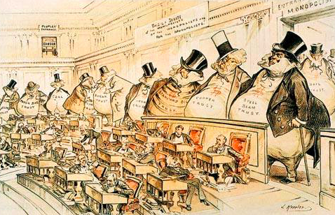
3.资本的流通过程和
剩余价值的分配
流通过程
剩余价值分配
第三节 资本的流通过程和剩余价值的分配
剩余价值的分配（了解）
资本的具体形式：产业资本、商业资本、借贷资本(其中包括银行资本)
剩余价值的具体形式：产业利润、商业利润、借贷利息、银行利润、农业地租等形式
商业利润是产业资本家让渡给商业资本家的一部分剩余价值，它的来源是产业部门的工人创造的剩余价值。
银行资本家的自有资本的银行利润在数量上通常（相当于平均利润)

Slide 111
##商业利润的真正来源是（）
A:商品流通领域中商品的加价
B:商业店员所创造的剩余价值
C:商业资本家在商品买卖中贱买贵卖
D:产业工人创造的剩余价值的一部分

Slide 112
##商业利润的真正来源是（）
A:商品流通领域中商品的加价
B:商业店员所创造的剩余价值(否)
C:商业资本家在商品买卖中贱买贵卖
D:产业工人创造的剩余价值的一部分

Slide 113
银行资本家的自有资本的银行利润在数量上通常（ ）
A:高于平均利润
B:等于平均利润
C:与平均利润无关
D:相当于平均利润

Slide 114
银行资本家的自有资本的银行利润在数量上通常（ D）
A:高于平均利润
B:等于平均利润
C:与平均利润无关
D:相当于平均利润

Slide 115
第三节 资本的流通过程和剩余价值的分配
3.资本的流通过程和
剩余价值的分配
流通过程
剩余价值分配
单个资本
社会资本
经济危机

Slide 116
第四章：资本主义的形成及其本质
1
资本主义的形成
2
资本主义经济制度的本质特征
3
资本的流通过程和剩余价值的分配
4
资本主义的政治制度和意识形态

Slide 117
第四节资本主义的政治制度和意识形态
4.资本主义的政治制度和意识形态
政治制度
意识形态
国家制度（核心）
政党制度
三权分立
核心
特点
民主制度

Slide 118
4.资本主义的政治制度和意识形态
政治制度
意识形态
国家制度（核心）
政党制度
三权分立
民主制度
第四节资本主义的政治制度和意识形态
资本主义国家制度（资本主义政治制度的核心）（选择题）：
①国体：资产阶级专政。
②政体：君主立宪制和民主共和制
Notes:
国体是指国家的性质，亦称国家的阶级本质，就是国家政权掌握在哪一个阶级手中我国国体是人民民主专政的社会主义国家。
即国家政权的组织形式，即统治阶级采取何种形式来组织自己的政权机关。我国的政体是人民代表大会制度。
国体，就犹如一个家谁说了算
整体，

Slide 119
4.资本主义的政治制度和意识形态
政治制度
意识形态
国家制度（核心）
政党制度
三权分立
民主制度
第四节资本主义的政治制度和意识形态
资本主义政党制度（选择题）
制度 | 内容 | 代表
一党制 | 长期由一个资产阶级政党执掌国家政权的政党制度
两党制 | 执政党VS在野党或反对党 | 美国
多党制 | 由两个以上的主要资产阶级政党联合执政 | 法国 意大利
Notes:
驴象之争（Donkey vs Elephant），代指美国总统竞选，也是美国两党制的喻词。“驴子”是民主党的党徽，“大象”是共和党的党徽。四年一次的美国总统选举又称为“驴象之争”或“驴象赛跑”。
中国共产党领导的多党合作和政治协商制度。

Slide 120
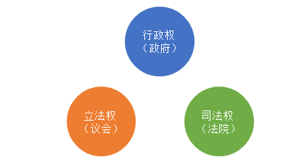
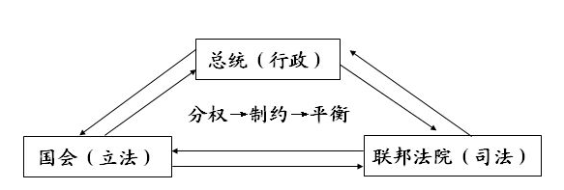
4.资本主义的政治制度和意识形态
政治制度
意识形态
国家制度（核心）
政党制度
三权分立
民主制度
第四节资本主义的政治制度和意识形态
资本主义三权分立（选择题）

Slide 121
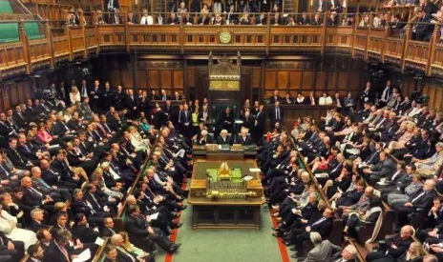
4.资本主义的政治制度和意识形态
政治制度
意识形态
国家制度（核心）
政党制度
三权分立
民主制度
第四节资本主义的政治制度和意识形态
资本主义民主制度（选择题）
资产阶级民主制的核心：议会制
本质是维护资产阶级的阶级利益，为资产阶级专政服务

Slide 122
#资本主义国家的政体主要有（）
A:两党制和多党制两种
B:君主立宪制和民主共和制两种
C:一党制、两党制和多党制三种
D:君主立宪制、民主共和制和专制独裁制三种

Slide 123
#资本主义国家的政体主要有（B）
A:两党制和多党制两种(政党)
B:君主立宪制和民主共和制两种
C:一党制、两党制和多党制三种(政党)
D:君主立宪制、民主共和制和专制独裁制三种

Slide 124
#法国目前实行的政党制度是（ ）
A:民主共和制
B:一党制
C:两党制
D:多党制

Slide 125
#法国目前实行的政党制度是（D ）
A:民主共和制
B:一党制
C:两党制
D:多党制

Slide 126
#资本主义国家的立法机构是（ ）
A:检察机构
B:法院
C:警察机构
D:议院或国会

Slide 127
#资本主义国家的立法机构是（D ）
A:检察机构
B:法院
C:警察机构
D:议院或国会

Slide 128
##资本主义民主制的核心和主要标志是（ ）
A:议会制
B:普选制
C:三权分立制
D:民主共和制

Slide 129
##资本主义民主制的核心和主要标志是（A）
A:议会制
B:普选制
C:三权分立制
D:民主共和制

Slide 130
##议会制是资本主义民主制的（ ）
A:根本动力
B:基本动力
C:核心和主要标志
D:根基

Slide 131
##议会制是资本主义民主制的（ ）
A:根本动力
B:基本动力
C:核心和主要标志
D:根基

Slide 132
##在资本主义国家的三权分立制度中，“三权”不包括（ ）
A:立法权
B:财政权
C:行政权
D:司法权

Slide 133
##在资本主义国家的三权分立制度中，“三权”不包括（B ）
A:立法权
B:财政权
C:行政权
D:司法权

Slide 134
##资本主义国家议会的主要职权是（ ）
A:立法权、财政权和监督权
B:立法权、财政权和行政权
C:立法权、司法权和行政权
D:监督权、司法权和行政权

Slide 135
##资本主义国家议会的主要职权是（A ）
A:立法权、财政权和监督权
B:立法权、财政权和行政权
C:立法权、司法权和行政权（三权分立）
D:监督权、司法权和行政权

Slide 136
第四节资本主义的政治制度和意识形态
4.资本主义的政治制度和意识形态
政治制度
意识形态
国家制度（核心）
政党制度
三权分立
民主制度

Slide 137
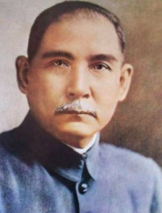
4.资本主义的政治制度和意识形态
政治制度
意识形态
核心
特点
第四节资本主义的政治制度和意识形态
资本主义的意识形态特点：历史进步性和阶级局限性（单选题）

Slide 138

4.资本主义的政治制度和意识形态
政治制度
意识形态
核心
特点
第四节资本主义的政治制度和意识形态
资本主义意识形态的核心：利己主义 （选择题）

Slide 139
第四节资本主义的政治制度和意识形态
4.资本主义的政治制度和意识形态
政治制度
意识形态
国家制度（核心）
政党制度
三权分立
民主制度
特点
核心

Slide 140
早期的资产阶级启蒙学者和思想家提出了许多富于进取精神的先进思想、理论和观念，继承和发扬了人类优秀的思想文化成果，是人类思想的一次大解放，体现了资本主义意识形态的（ ）
历史进步性
阶级局限性
阶级本质
唯心主义

Slide 141
早期的资产阶级启蒙学者和思想家提出了许多富于进取精神的先进思想、理论和观念，继承和发扬了人类优秀的思想文化成果，是人类思想的一次大解放，体现了资本主义意识形态的（A ）
历史进步性
阶级局限性
阶级本质
唯心主义

Slide 142
#马克思主义认为，资本主义意识形态（ ）
A:只具有历史进步性
B:既有历史进步性又有阶级局限性
C:只具有阶级局限性
D:既无历史进步性又无阶级局限性

Slide 143
#马克思主义认为，资本主义意识形态（B ）
A:只具有历史进步性
B:既有历史进步性又有阶级局限性
C:只具有阶级局限性
D:既无历史进步性又无阶级局限性

Slide 144
#资本主义意识形态的核心是（ ） A:享乐主义
B:拜金主义
C:利己主义
D:自由、平等与博爱

Slide 145
#资本主义意识形态的核心是（C ） A:享乐主义
B:拜金主义
C:利己主义
D:自由、平等与博爱

Slide 146
4-资本主义形成及其本质
1.资本主义形成
2.资本主义经济制度的本质特征
3.资本的流通过程和剩余价值的分配
4.资本主义政治制度和意识形态
形成基础：商品经济
形成过程
条件
过程
结果
流通过程
剩余价值分配
政治制度
意识形态
Notes:
我国资本主义萌芽，在明朝，小商贩，产生

Slide 147
复习一遍

Slide 148
第四章：资本主义的形成及其本质
1
资本主义的形成
2
资本主义经济制度的本质特征
3
资本的流通过程和剩余价值的分配
4
资本主义的政治制度和意识形态

Slide 149
第二节 资本主义经济制度的本质特征
2.资本主义经济制度的
本质特征
条件
过程
结果
劳动力
资本主义生产过程
资本积累
Notes:
改成三级

Slide 150
第二节 资本主义经济制度的本质特征
资本主义生产过程
劳动过程
价值增殖过程
谁产生剩余价值
生产剩余价值的过程
资本的本质

Slide 151
第二节 资本主义经济制度的本质特征
2.资本主义经济制度的
本质特征
条件
过程
结果
劳动力成为商品
资本主义生产过程

Slide 152
第二节 资本主义经济制度的本质特征
2.资本主义经济制度的
本质特征
条件
过程
结果
劳动力
资本主义生产过程
资本积累

Slide 153
##货币转化为资本的关键是（ A）
A:​劳动力成为商品
B:​生产资料可以买卖
C:货币是一般等价物（否）
D:货币是社会财富的一般代表

Slide 154
##劳动力商品使用价值的特殊性是（ ）
A:能生产出具有使用价值的物品
B:能生产出具有价值的商品
C:仅能生产出自身价值
D:能生产出大于自身价值的价值

Slide 155
##准确地表明资本主义剥削程度的指标是（）
A:利润率
B:利息率
C:剩余价值率
D:平均利润率

Slide 156
##资本积累的源泉是（ B）
A:使用价值
B:剩余价值
C:价值
D:交换价值

Slide 157
##劳动力价值决定的一个重要特点是（C ）
A:它由其生产的剩余价值决定
B:它由其使用价值决定
C:它包含历史和道德因素
D:它包含习惯和法律因素

Slide 158
##劳动力商品的价值决定有一个不同于其他商品的重要特点，在于它（ ）
A:由生产劳动时间决定
B:包含历史和道德因素
C:由市场的供求关系所决定
D:由社会必要劳动时间所决定

Slide 159
##劳动力价值决定的一个重要特点是（ ）
A:它由剩余价值决定（否）
B:它由市场供求关系决定（否）
C:它由自身的使用价值决定（否）
D:它包括历史和道德因素

Slide 160
##资本家提高劳动生产率的直接目的是（B ）
A:生产绝对剩余价值
B:获取超额剩余价值
C:生产相对剩余价值
D:降低劳动力价值

Slide 161
##资本积累的源泉是（ B）
A:使用价值
B:剩余价值
C:价值
D:交换价值

Slide 162
##作为货币的货币和作为资本的货币的根本区别在于能否（）
A:带来剩余价值
B:买到生产资料
C:买到生活资料
D:实现价值

Slide 163
#以生产资料形式存在的资本是（B）
A:可变资本
B:不变资本
C:货币资本
D:商品资本

Slide 164
## 由于提高劳动强度而生产的剩余价值属于（）
A:绝对剩余价值
B:超额剩余价值
C:相对剩余价值
D:超额利润

Slide 165
##在必要劳动时间和劳动生产率不变的条件下增加剩余价值生产的方法是（）
A:绝对剩余价值生产
B:相对剩余价值生产
C:超额剩余价值生产
D:平均剩余价值生产

Slide 166
#在必要劳动时间不变的情况下，将工作日延长所生产出的剩余价值是（A ）
A:绝对剩余价值
B:相对剩余价值
C:超额剩余价值
D:平均剩余价值

Slide 167
##相对剩余价值生产的条件是（C）
A:个别企业劳动生产率的提高
B:本部门劳动生产率的提高
C:社会劳动生产率的提高
D:个别企业劳动生产率的提高快于社会劳动生产率的提高

Slide 168
#货币转化为资本的决定性条件是在流通中购买到（B）
A.生产资料
B.劳动力
C.劳动资料
D.劳动对象

Slide 169
#劳动过程和价值增殖过程的统一是（ A）的生产过程
A:资本主义
B:资产阶级
C:金融资本
D:社会主义

Slide 170
##资本主义生产过程是（ B）
A:劳动过程和价值形成过程的统一(否)
B:劳动过程和价值增殖过程的统一
C:劳动过程和创造新价值过程的统一
D:劳动过程和转移旧价值过程的统一

Slide 171
##根据资本不同部分在剩余价值生产中的不同作用，可以把全部资本划分为（ ）
A:生产资本与商业资本
B:职能资本与货币资本
C:不变资本和可变资本
D:固定资本和流动资本

Slide 172
##剩余价值的唯一源泉是（ ）
A:全部预付资本
B:可变资本
C:不变资本
D:生产资料

Slide 173
第四章：资本主义的形成及其本质
1
资本主义的形成
2
资本主义经济制度的本质特征
3
资本的流通过程和剩余价值的分配
4
资本主义的政治制度和意识形态

Slide 174
第三节 资本的流通过程和剩余价值的分配
3.资本的流通过程和
剩余价值的分配
流通过程
剩余价值分配
单个资本
社会资本
经济危机

Slide 175
第三节 资本的流通过程和剩余价值的分配
3.资本的流通过程和
剩余价值的分配
流通过程
剩余价值分配
单个资本
社会资本
经济危机

Slide 176
第三节 资本的流通过程和剩余价值的分配
3.资本的流通过程和
剩余价值的分配
流通过程
剩余价值分配
单个资本
社会资本
经济危机

Slide 177
##考察社会资本再生产，核心问题是分析（ ）
A:社会总产品的各个构成部分是如何实现的
B:剩余价值是如何转化为平均利润的
C:剩余价值是怎样生产的
D:资本循环是怎样运行的

Slide 178
##资本主义经济危机中最典型的现象是（A ）
A:生产过剩
B:商品短缺
C:长期萧条
D:持续高涨

Slide 179
###根据价值周转方式的不同，资本家的生产资本可以划分为（B ）
A:不变资本和可变资本（否）
B:固定资本和流动资本
C:商品资本和流通资本
D:个别资本和社会资本

Slide 180
##产业资本循环采取的职能形式是（C）
A:生产资本、流通资本和银行资本
B:生产资本、商业资本和银行资本
C:货币资本、生产资本和商品资本
D:货币资本、生产资本和商业资本

Slide 181
#资本主义经济危机从实质上说就是（ D）
A:生产不足的危机
B:买卖脱节的危机
C:生产绝对过剩的危机
D:生产相对过剩的危机

Slide 182
第四章：资本主义的形成及其本质
1
资本主义的形成
2
资本主义经济制度的本质特征
3
资本的流通过程和剩余价值的分配
4
资本主义的政治制度和意识形态

Slide 183
第四节资本主义的政治制度和意识形态
4.资本主义的政治制度和意识形态
政治制度
意识形态
国家制度（核心）
政党制度
三权分立
核心
特点
民主制度

Slide 184
第四节资本主义的政治制度和意识形态
4.资本主义的政治制度和意识形态
政治制度
意识形态
国家制度（核心）
政党制度
三权分立
民主制度
特点
核心

Slide 185
#资本主义政治制度的核心是（C ）
A:政党制度
B:法律制度
C:国家制度
D:选举制度

Slide 186
##资本主义民主制的核心和主要标志是（A）
A:议会制
B:普选制
C:三权分立制
D:民主共和制

Slide 187
#资本主义国家的政体主要有（B）
A:两党制和多党制两种(政党)
B:君主立宪制和民主共和制两种
C:一党制、两党制和多党制三种(政党)
D:君主立宪制、民主共和制和专制独裁制三种

Slide 188
THANK YOU

